Slide 1
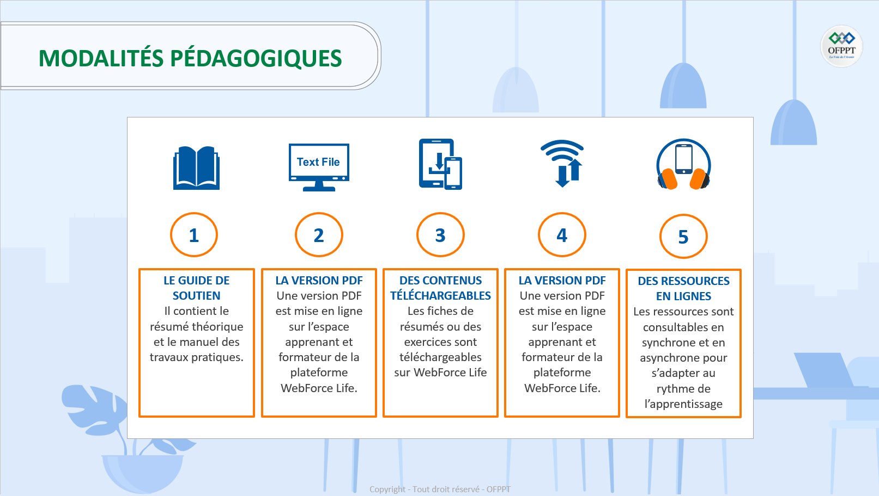

Slide 2

Travail pratique 1
Travail pratique 2

Slide 3

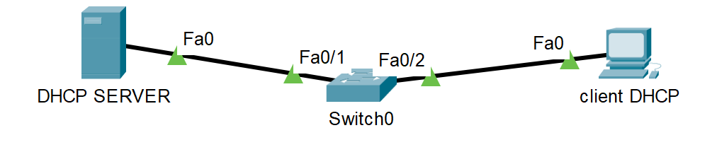
01 – Travail pratique 1
Renommer votre machine à SRV-DHCP
Configurer votre carte réseau avec l’adresse IP suivante : 10.10.10.254 et le masque sous réseau : 255.255.255.0 en utilisant le fichier de configuration
Redémarrer le service réseau
Afficher la configuration de votre carte réseau
Donner l’adresse ip 10.10.10.100 à la machine cliente
Tester la connectivité via la commande ping, si ça fonctionne on passe à la question suivante sinon on vérifie
Installer le serveur DHCP s’il n’est pas encore installé
Vérifier si le package est bien installé
Configurer le serveur DHCP pour attribuer des adresses IP aux clients du réseau selon les paramètres suivants :
Plage d’adresses : de 10.10.10.10 à 10.10.10.25
Durée du bail par défaut : 10 jour.
Durée max du bail : 20 jours.
Passerelle par défaut : 10.10.10.1
Afficher le contenu du fichier de configuration de votre serveur DHCP
Redémarrer le serveur DHCP (dépanner la configuration en cas d’erreur)
Changer la configuration du client en dynamique
Tester le bon fonctionnement du serveur DHCP
Quel est le résultat de ce test ? Expliquer ?

Slide 4
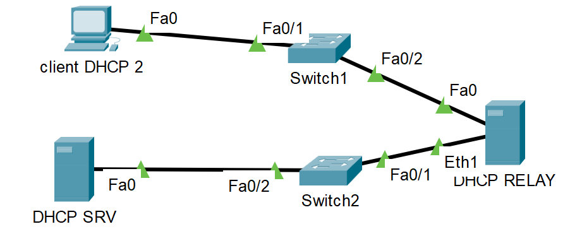
02 – Travail pratique 2
Configuration du serveur DHCP
Configurer le serveur DHCP pour les deux réseaux 192.168.1.0/24 (entre serveur DHCP et DHCP relay) et 172.16.0.0/16 (entre le client et le serveur DHCP relay)
Configurer et Activer le routage IP sur le serveur et l’agent de relais
Configurer une adresse IP statique sur le client et Tester la connectivité
Configuration de l’agent de relais DHCP
Installer le Package dhcp-Relay sur la machine relais
Configure le Fichier Script de l’agent de relais
Activer et démarrer l’agent de relais
Tester le bon Fonctionnement de l’agent de relais
Configurer le client comme client DHCP
Demander un bail dhcp
Configuration de la Réservation DHCP
Configurer une réservation DHCP multi-accès pour le client
Une seule carte Réseau carte 1
Sur switch2 : 192.168.1.5
Sur switch1 : 172.16.0.5
Configurer une réservation DHCP multi-interfaces pour le client
Deux cartes Réseau
Carte 1 sur switch2 : 192.168.1.50
Carte 2 sur switch2 : 192.168.1.50

